Slide 1



Term Deposit
Telemarketing
by Kel.4 - Code4fun
Final Project

Slide 2






Our
Team
Auditasari Damayanti Putri
Dina Mei Lestari
Dita Gayatri Navitri
Farah Faradila
M Zainal Arifin
Muliana
Zaka Pratama
Final Project

Slide 3












Outline
Business Understanding
Exploratory Data Analysis
Data Pre-processing
Machine Learning Model
Business Recommendation
Final Project

Slide 4

CODEFORFUN
BUSINESS UNDERSTANDING
Final Project

Slide 5


CODEFORFUN
Problem
Deposito berjangka merupakan salah satu sumber pendapatan utama bagi Bank Unity. Untuk meningkatkan minat nasabah terhadap deposito berjangka, Bank Unity berencana meningkatkan kampanye pemasaran khusus kepada nasabah melalui telemarketing.
Conversion Rate nasabah yang setuju mengikuti deposito berjangka saat ini belum optimal, yaitu sebesar 11.6%.
Final Project

Slide 6


CODEFORFUN
Goal
Meningkatkan conversion rate menjadi sebesar 16%
Final Project

Slide 7



CODEFORFUN
Objectives
Mengembangkan model machine learning untuk memprediksi pelanggan yang potensial berlangganan deposito berjangka.
Mengidentifikasi faktor kunci yang memengaruhi keputusan nasabah untuk berpartisipasi dalam deposito berjangka.
Memberikan rekomendasi untuk meningkatkan dan mengembangkan segmentasi pasar produk deposito berjangka
Final Project

Slide 8





CODEFORFUN
Business Metrics
Conversion
Rate
Final Project

Slide 9





CODEFORFUN
Exploratory
Data
Analysis
Final Project

Slide 10


Data Overview
Dataset tersusun dari :
Total baris : 45211
Total kolom/fitur : 17
1 fitur target
7 fitur numerik
9 fitur kategorik
Terdapat value 'Unknown' pada fitur
kategorik yang dianggap sebagai null
Fitur dalam dataset :
age
job_type
marital_status
education
has_default
balance
has_housing_loan
has_personal_loan
contact_type
last_contact_day
last_contact_month
last_contact_duration
num_contacts_campaign
days_since_last_contacted
num_contacts_before_campaign
prev_campaign_outcome
has_subs_deposit
Fitur target highlights
No
88,7% Nasabah tidak setuju
mengikuti deposito berjangka
Yes
11,3% Nasabah setuju
mengikuti deposito berjangka
Hanya 1 dari 9 orang
[ 5289 dari 45211 ]
11,3 %
88,7%
Final Project

Slide 11
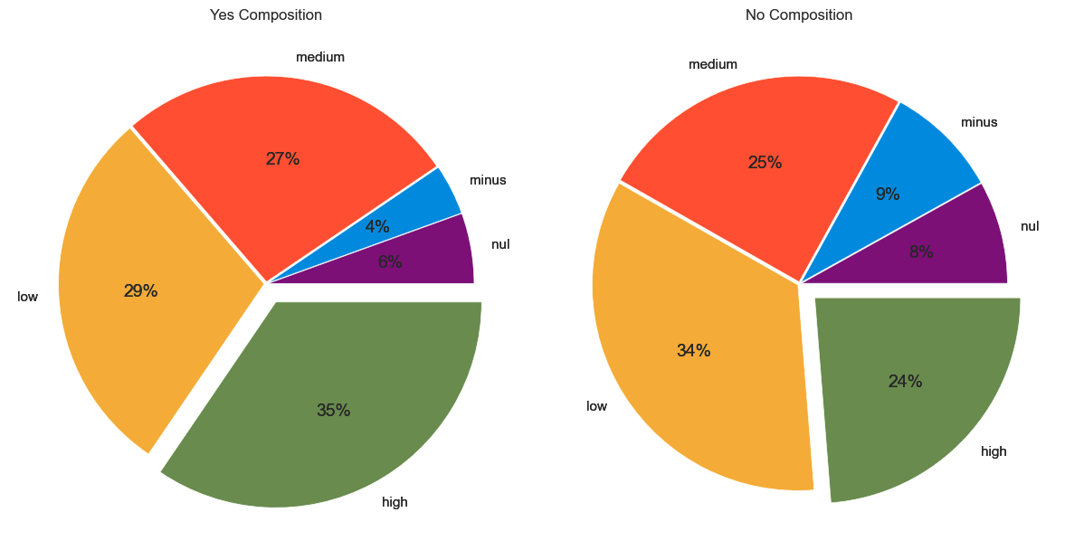

Data Insight
Saldo tahunan
Nasabah yang saldo-nya dalam kategori ‘high’ lebih banyak mengikuti deposito berjangka, diikuti nasabah yang saldo-nya ‘low’ dan ‘medium’
Nasabah yang memiliki saldo minus dan tidak memiliki saldo(nul) cenderung memilih tidak mengikuti deposito berjangka
- Minus: balance < 0
- Nul: balance = 0
- Low: balance > 0 hingga Q2
- Medium: balance > Q2 hingga Q3
- High: balance > Q3
Final Project

Slide 12
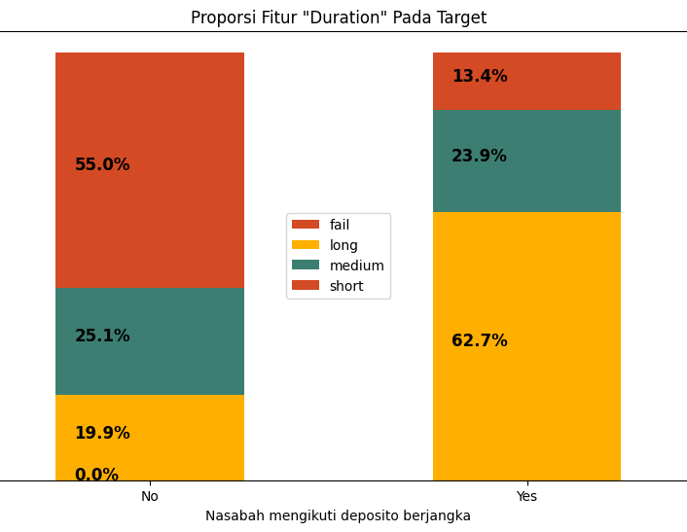
Data Insight
Proporsi durasi telepon pada keputusan nasabah mengikuti deposito berjangka
Nasabah yang memutuskan mengikuti deposito berjangka cenderung memiliki durasi telepon yang panjang dengan bank. Hal ini menandakan kemungkinan nasabah tertarik dengan produk bank dan memiliki minat yang tinggi sehingga memerlukan penjelasan lebih
Klasifikasi : - short : duration > 0 hingga Q2 (3 menit)
- medium : duration > Q2 hingga Q3 (5 menit)
- long : duration > Q3 (5 menit)
Final Project

Slide 13
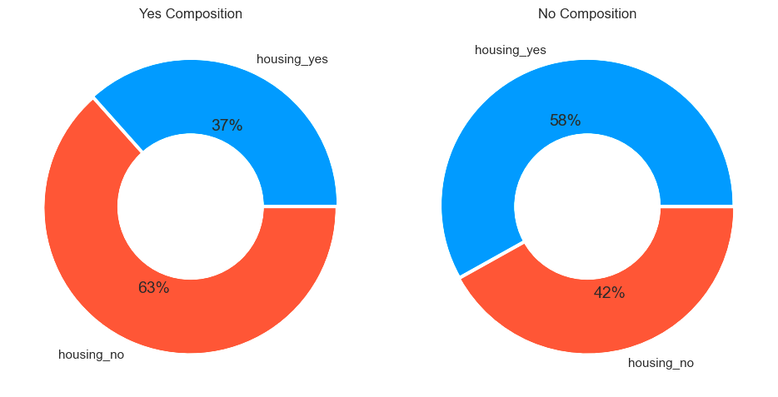
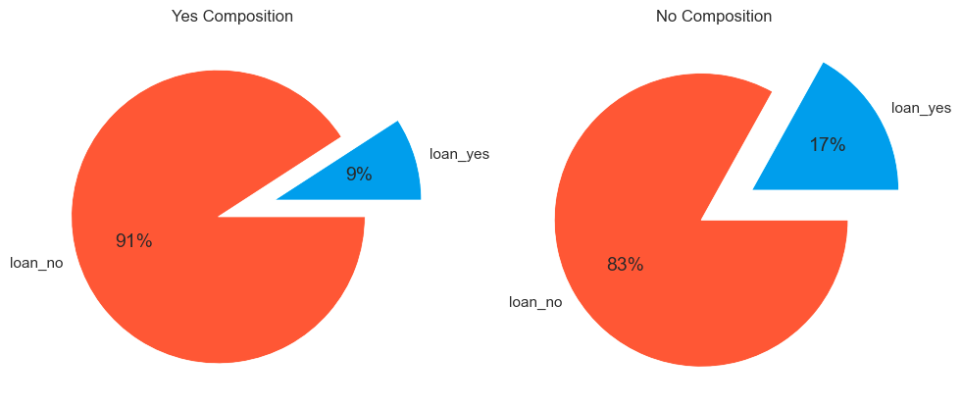
Data Insight
Cicilan rumah
Pinjaman pribadi
Nasabah yang mengikuti deposito berjangka lebih banyak nasabah yang tidak memiliki cicilan rumah
Nasabah yang mengikuti deposito berjangka lebih banyak nasabah yang tidak memiliki pinjaman pribadi
Final Project

Slide 14
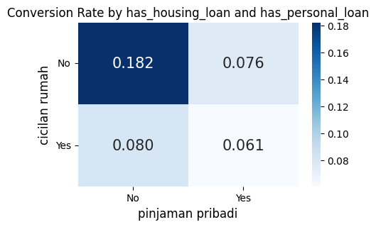
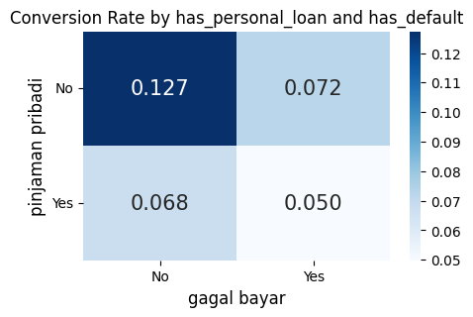
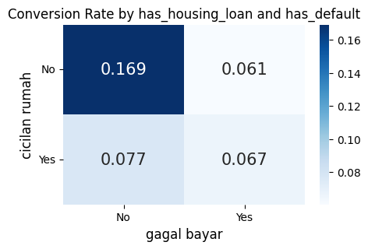
Data Insight
Nasabah yang tidak memiliki cicilan rumah dan pinjaman pribadi memiliki conversion rate lebih besar (18%) atau 3 kali lebih tinggi dibanding jika memiliki keduanya (6%)
Nasabah yang tidak memiliki pinjaman pribadi dan tidak gagal bayar memiliki conversion rate lebih besar (12%) atau 2,5 kali lebih tinggi dibanding jika memiliki keduanya (5%)
Nasabah yang tidak memiliki cicilan rumah dan tidak gagal bayar memiliki conversion rate lebih besar (16%) atau hampir 3 kali lebih tinggi dibanding jika memiliki keduanya (6%)
Final Project

Slide 15
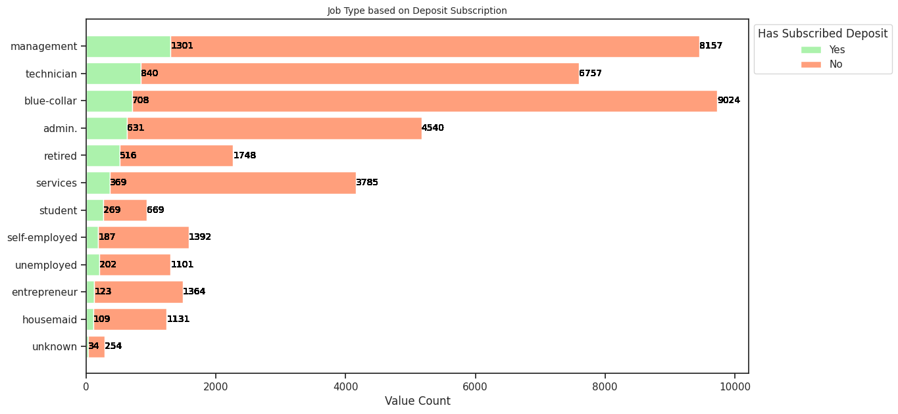
Data Insight
Tipe Pekerjaan Berdasarkan Deposito Berjangka
Top 3 :
Management
Technician
Blue-Collar
Pendapatan yang stabil, resiko investasi yang serta serta pengetahuan pengelolaan uang yang baik, menjadikan nasabah yang bekerja di bidang tersebut memutuskan untuk mengikuti deposito berjangka.
Final Project

Slide 16
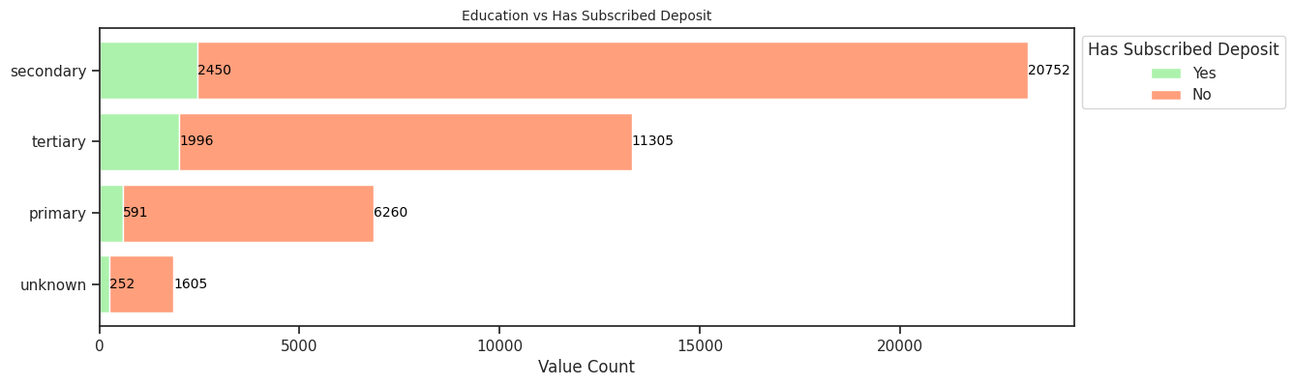
Data Insight
ddad
Nasabah yang berpendidikan teritiary dan secondary lebih banyak menerima tawaran untuk mengikuti deposito berjangka dibandingkan nasabah yang pendidikan primary. Hal ini dapat di sebabkan adanya pengetahuan atau informasi untuk mengelola uang dengan investasi.
Final Project

Slide 17

Outline
CODEFORFUN
Data
Pre-Processing
Final Project

Slide 18


Data Preprocessing
Data Cleansing
Feature Engineering
Feature Encoding
Scalling
Data Spliting
Class Imbalance
Handle missing values
Handle ‘unknown’ values
Handle duplicate data
Handling outliers
Feature extraction
Label encoding
One Hot Encoding
Standardization
Normalization
Data train : 35.938
Data Test: 8.985
SMV Smote
Final Project

Slide 19


CODEFORFUN
MACHINE LEARNING MODEL
Final Project

Slide 20
Model Evaluation
Metrik evaluasi kinerja yang sering digunakan dalam analisis prediktif dan machine learning untuk mengukur kemampuan model klasifikasi biner dalam membedakan antara dua kelas.
ROU_AUC
Matrix Primer
meningkatkan Conversion Rate
Menekan biaya (cost efficiency)
Final Project

Slide 21
Modeling Result
Model | Acc | Prec | Recall | F1 | ROC_AUC | CV ROU_AUC Train | CV ROU_AUC Test
Logistic Regression | 0.83 | 0.83 | 0.84 | 0.83 | 0.90 | 0.60 | 0.60
Decision Tree | 1.00 | 1.00 | 1.00 | 1.00 | 1.00 | 1.00 | 0.60
Random Forest | 1.00 | 1.00 | 1.00 | 1.00 | 1.00 | 0.99 | 0.61
XGBoost Classifier | 0.95 | 0.96 | 0.95 | 0.95 | 0.99 | 0.78 | 0.62
AdaBoost Classifier | 0.88 | 0.89 | 0.88 | 0.88 | 0.95 | 0.66 | 0.62
Final Project

Slide 22
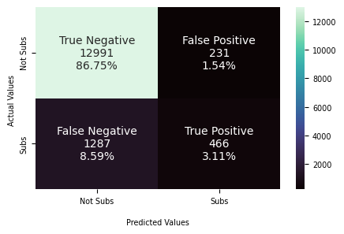
Modeling Result
Hyperparameter Tuning
Model | Acc | Prec | Recall | ROU_AUC Train | ROU_AUC Test | CV ROU_AUC | CV ROU_AUC
Before Tuning | 0.88 | 0.89 | 0.88 | 0.95 | 0.88 | 0.66 | 0.62
AdaBoost Classifier | 0.88 | 0.86 | 0.89 | 0.94 | 0.89 | 0.66 | 0.61
Model Adaboost Classifier lebih stabil dibandingkan model lainnya
Final Project

Slide 23
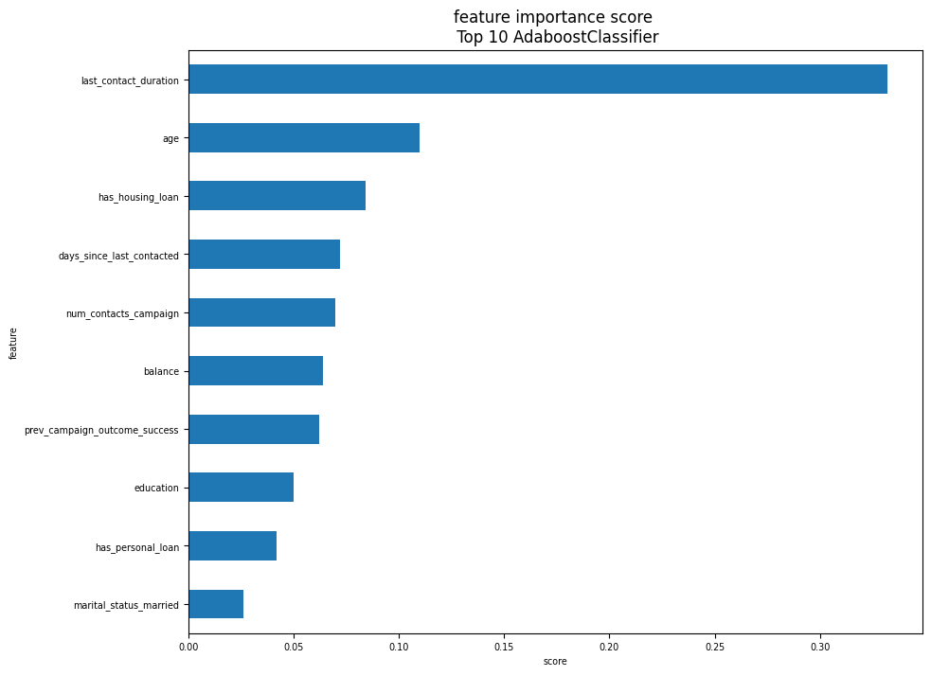
Feature Importance
Dari hasil Feature Importance diambil Top 5 fitur yang memiliki pengaruh paling tinggi :
last_contact_duration
age
has_housing_loan
days_since_last_contacted
num_contacts_campaign
Final Project

Slide 24

Key Factor
Key | Description
last_contact_duration | Menunjukkan seberapa efektif dan intensif campaign yang diberikan kepada pelanggan. Saat melakukan campaign lebih efektif ketika durasi lebih singkat dan penjabaran campaign secara singkat dan jelas.
age | Menunjukan umur nasabah.
has_housing_loan | Fitur ini memperlihatkan apakah nasabah memiliki tanggungan KPR atau tidak.
days_since_last_contacted | Menunjukan jumlah hari terakhir nasabah dihubungi.
num_contact_campaign | Jumlah kontak selama campaign menunjukkan tingkat interaksi dan pengaruh campaign terhadap keputusan pelanggan
Final Project

Slide 25

CODEFORFUN
Final Project

Slide 26


Business Problem
Telemarketing menghubungi semua nasabah pada data
Data nasabah
Start
Stop

Slide 27


Business Simulation
Start
Potensial Cust
Key factors
Rekomendasi bisnis
Telemarketing deposito berjangka oleh Bank X
Data nasabah
Stop
Yes
Input data nasabah kedalam machine learning
ML
Classification
Unpotensial Cust
Key factors
Rekomendasi bisnis
Hasil dikembalikan kepada divisi marketing
No

Slide 28

Business Impact
Before ML
After ML
Customer count:
45211 nasabah
Conversion Rate:
11.7% ( 5289 nasabah)
Time Spend :
90.4 days
Campaign Cost:
$ 375,251.30
Net Spread:
$ 280,317.00
Profit:
$ - 94,934.00
Customer count:
14975 nasabah
Conversion Rate:
23.5% (3534 nasabah)
Time Spend:
30 days
Campaign Cost:
$ 124,292.50
Net Spread:
$ 187,302.00
Profit:
$ 63,010.00
Significant
Time Efficiency
Cost Efficiency
Greater Profit
*
Campaign Cost = $ 8.3/customer
Min Deposit = $ 1,000
Net Spread = 5.30% from total deposit
**Menggunakan dataset yang sama

Slide 29

CODEFORFUN
Business Recommendations
Final Project

Slide 30


Rekomendasi Bisnis
Rekomendasi Bisnis:
Manfaatkan dengan optimal data nasabah yang sukses pada kampanye sebelumnya. Karena nasabah ini potensinya lebih tinggi, gunakan personalisasi telemarketing sesuai dengan nasabah.
Membuat penawaran yang baik bagi nasabah yang ingin melakukan deposito, seperti mendapatkan bunga yang tinggi dibandingkan simpanan lainya, resiko yang rendah dalam berinvestasi.
Fokuskan kampanye pada nasabah yang memiliki sedikit atau tidak memiliki pinjaman rumah. Nasabah ini mungkin memiliki ketersediaan dana yang lebih besar untuk diinvestasikan dalam deposito.
Mengadakan webinar atau seminar mengenai menejemen keuangan bagi nasabah yang bekerja sebagai teknik atau pun entrepreneur.
Final Project

Slide 31
Rekomendasi Bisnis
Impact Estimation
last_contact_duration
Menargetkkan durasi telepon efektif.
Meningkatkan kualitas telemarketer
Cost & Time Efficiency serta Effective Message Delivery.
age
Menargetkan nasabah yang berumur 25 tahun hingga 50 tahun
Target oriented mampu meningkatkan probabilitas Conversion Rate.
has_housing_loan
Menargetkan lebih banyak nasabah yang tidak memiliki kredit rumah dan kredit serupa.
Peningkatan Conversion Rate
days_since_last_contacted
Menargetkan nasabah yang terakhir kali di kontak maksimal 10 hari
Conversion Rate.
num_contact_campaign
Memberikan batas maksimal pemberian campaign terhadap pelanggan
Mengurangi Churn Rate dan meninkatkan minat berlangganan pelanggan tetap.

Slide 32

T
H
A
N
K
Y
O
U
Final Project

